Slide 1
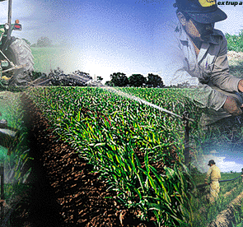
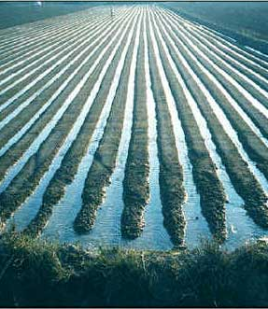
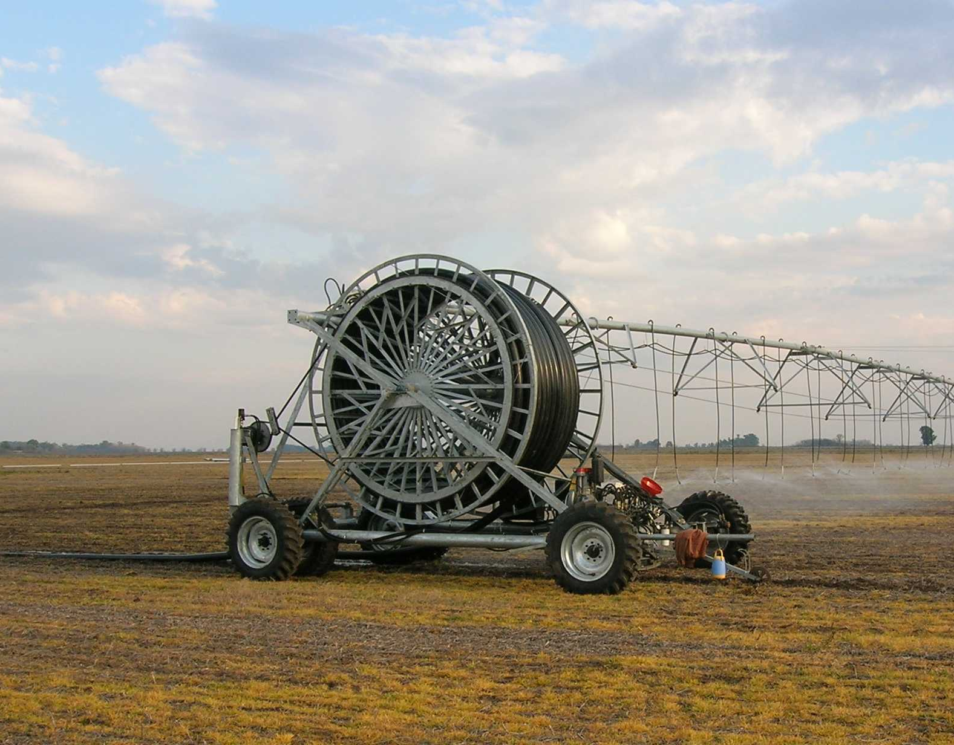
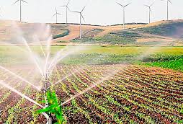
SISTEMAS DE RIEGO
Técnicas de Riego

Slide 2
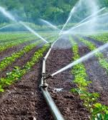
SISTEMAS DE RIEGO
RIEGO: DEFINICIÓN Y SITUACIÓN ACTUAL
EL RIEGO EN EL MUNDO
Si bien el riego es muy antiguo, el uso masivo del agua es relativamente reciente. Las obras de derivación y la superficie cultivada en el mundo a principios del siglo XIX eran de poca transcendencia, las obras hidráulicas existentes eran de pequeña dimensión, y las áreas beneficiadas relativamente escasas.
En las últimas décadas ha recibido un gran impulso por aportes del sector privado, introduciendo métodos más eficientes y haciendo uso casi exclusivo del agua subterránea.

Slide 3
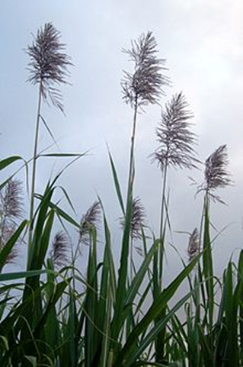
EL RIEGO EN LA ARGENTINA
El riego se aplica en la Argentina desde épocas precolombinas. En la ciudad de Mendoza existían chacras con cultivos autóctonos que se regaban por un canal.
La existencia de zonas con riego no sólo se constató en Mendoza, también hay localidades en Salta, Santiago del Estero, y Jujuy, donde el uso del agua con fines de riego precedió a la conquista española.
Durante el período colonial el aporte más importante que se realiza en el país fue logrado con la experiencia española en el manejo del agua.

Slide 4
ARGENTINA
El 70% de nuestro país es de clima por temperatura, edáfico y de vegetación “áridos”

Slide 5
CULTIVOS REGADOS EN ARGENTINA

Slide 6
DEFINICIÓN DE RIEGO
Riego es la aplicación artificial de agua al terreno con el fin de suministrar a las especies vegetales la humedad necesaria para su desarrollo. (Israelsen-Hansen, 1965)
En sentido más amplio, la irrigación puede definirse como la aplicación de agua al terreno con los siguientes objetivos:
Proporcionar la humedad necesaria para que los cultivos puedan desarrollarse.
Asegurar las cosechas contra sequías de corta duración.
Refrigerar el suelo y la atmósfera para de esta forma mejorar las condiciones ambientales para el desarrollo vegetal.

Slide 7
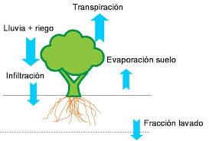
RIEGO - CONCEPTOS
Dar buena disposición a la tierra para las labores.
El agua de riego es un complemento de otras fuentes de provisión de agua a los cultivos:
    Precipitaciones.
    Agua atmosférica no procedente de precipitaciones (rocío).
    Escorrentías superficiales.
    Aguas subterráneas.

Slide 8
RIEGO TOTAL Y RIEGO COMPLEMENTARIO
Se puede distinguir entre dos “formas” o “tipos” de riego, a saber:
  Riego total:
  Situación en la cual el desarrollo de la agricultura sería imposible si no se aplicara agua de riego.
  Corresponde a climas secos, en los cuales las aguas que llegan a las plantas por medio de las precipitaciones, el rocío o las escorrentías superficiales y subterráneas no son suficientes para abastecer las necesidades hídricas de las plantas.
  Riego complementario:
  Se desarrolla en las zonas en que puede cultivarse una cosecha tan sólo con las aguas que llegan a las plantas, pero la adición de agua produce mayores rendimientos.

Slide 9
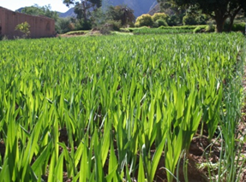
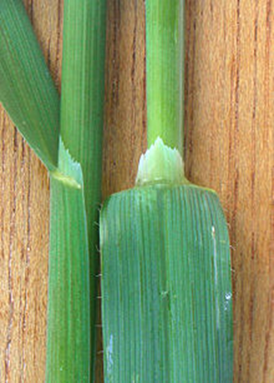
RELACIONES AGUA-SUELO
La proporción en que se encuentra la humedad en el terreno influye decisivamente en el desarrollo de las plantas.
Cuando el volumen de agua contenido en el suelo es excesivo, el crecimiento vegetal se ve dificultado o detenido, por lo que el drenaje se presenta como imprescindible.
En las regiones áridas las deficiencias de humedad provocan su esterilidad.

Slide 10
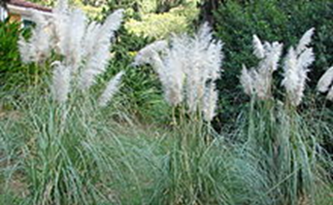
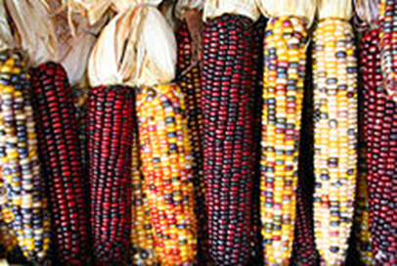
RELACIONES AGUA-SUELO
Para poder analizar un sistema de riego, es necesario conocer previamente algunas propiedades de los suelos y el agua en especial.
  salinidad del suelo
  salinidad del agua de riego
  infiltración de los suelos.
Estas propiedades son sumamente relevantes y es importante conocerlas para preservar tanto el suelo, como el recurso hídrico subterráneo.

Slide 11
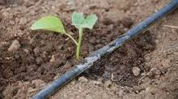
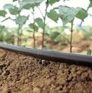
RELACIONES AGUA-SUELO
EL SUELO.
El término suelo, se define como “la capa superior de la tierra que puede ser cavada, arada, etc
Una característica común a todos los suelos es la aparición de distintos horizontes, desde la superficie hacia abajo.
A la sección vertical del suelo, mostrando estos horizontes, se conoce con el nombre de perfil.

Slide 12
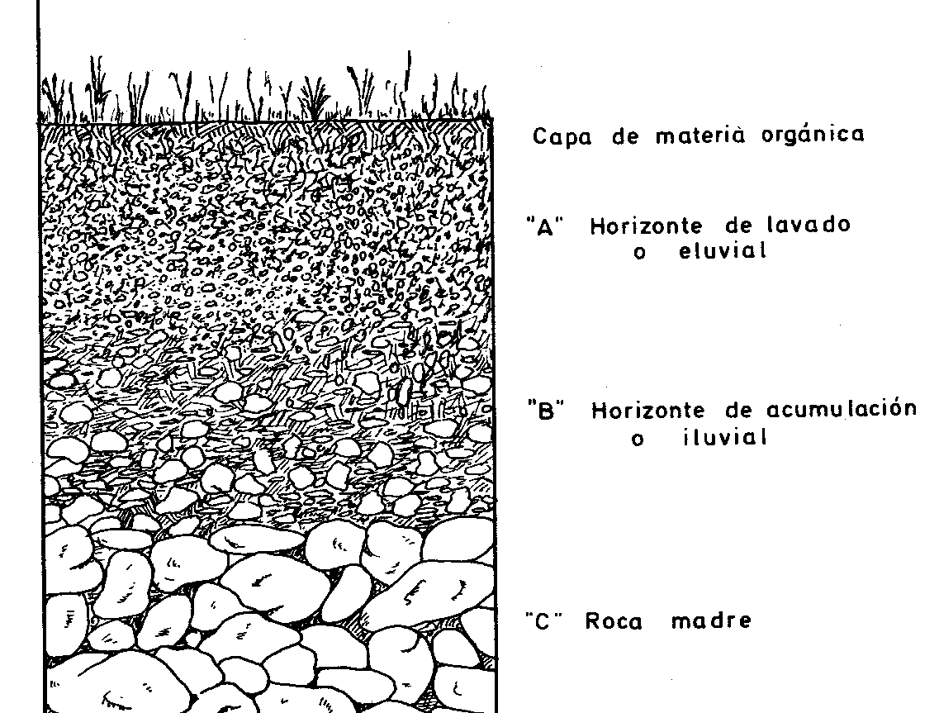
RELACIONES AGUA-SUELO
PERFIL DEL SUELO

Slide 13
RELACIONES AGUA-SUELO
Tipos de horizontes:
  O: Forma la parte superior del suelo, constituido por materia orgánica fresca o parcialmente descompuesta, con un contenido mínimo del 30 % de materia orgánica.
  A: Formado en la superficie del suelo o inmediatamente subyacente a la misma, constituido por acumulación de materia orgánica humificada, asociada a la fracción mineral, y con contenido inferior al 30 % de materia orgánica.
  E: Con un contenido de materia orgánica, sesquióxidos y arcilla inferior al del horizonte inmediatamente subyacente, color claro y con acumulación relativa de cuarzo.
  B: Con acumulación de arcilla silicatada, sesquióxidos, o materia orgánica aisladamente o en combinación.

Slide 14
RELACIONES AGUA-SUELO
  C: Horizonte formado por materiales no consolidados, sin los caracteres distintivos de otros horizontes principales.
  G: Horizonte con características de una fuerte reducción en condiciones de anaerobiosis, frecuentemente de color azulado, verdoso o grisáceo.
  R: Roca consolidada subyacente.
Composición:
El suelo incluye cuatro componentes principales:
materia mineral, materia orgánica, aire y agua,
proporcionando al crecimiento de la planta elementos esenciales, que se denominan nutricios, un depósito para la reserva de agua, oxígeno par la respiración de las raíces, y soporte mecánico o anclaje.

Slide 15
RELACIONES AGUA-SUELO
Macroelementos | Oligoelementos
Calcio (Ca) | Cobre (Cu)
Magnesio (Mg) | Manganeso (Mn)
Potasio (K) | Zinc (Zn)
Nitrógeno (N) | Hierro (Fe)
Fósforo (P) | Boro (B)
Azufre (S) | Molibdeno (Mo)
Hay doce elementos esenciales para el crecimiento de las plantas, que son aportados por el suelo.

Slide 16
TEXTURA DEL SUELO
La textura de un suelo se refiere a la proporción relativa de arena, limo y arcilla que contiene.
Si predomina la arena, los suelos se denominan arenosos, o sea de textura gruesa.
Si es arcilla el elemento predominante, el suelo es arcilloso y la textura se denomina fina.
Los suelos de texturas medias son francos y tienen cantidades análogas de partículas de arcilla, limo y arena.
La textura del suelo tiene influencia en el movimiento del agua en él, la circulación del aire y la velocidad de transformaciones químicas, que son de gran importancia para la vida vegetal

Slide 17
RELACIONES AGUA-SUELO
Clasificación internacional de suelos.
Fracción | Diámetro efectivo de partículas (mm)
Piedras | 20
Gravas | 20 - 2
Arena gruesa | 2 – 0,2
Arena fina | 0,2 – 0,02
Limo | 0,02 – 0,002
Arcilla | 0,002

Slide 18
RELACIONES SUELO - AGUA
Clasificación del Departamento de Agricultura de Estados Unidos.
Fracción | Diámetro efectivo de partículas (mm)
Arena muy gruesa | 2 – 1
Arena gruesa | 1 – 0,5
Arena mediana | 0,5 – 0,25
Arena fina | 0,25 – 0,1
Arena muy fina | 0,1 – 0,05
Limo | 0,05 – 0,002
Arcilla | 0,002
Diámetro efectivo de las partículas es aquél tal que el 10 % del peso de la muestra tiene un diámetro menor.

Slide 19
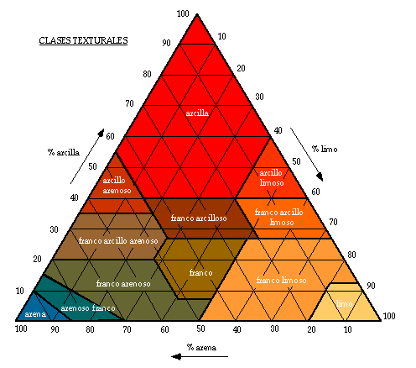
Clasificación de suelos según textura

Slide 20
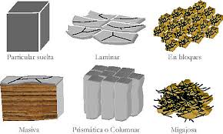
ESTRUCTURA DEL SUELO
Se denomina estructura de un suelo a la disposición de sus partículas para formar otras unidades de mayor tamaño, llamadas agregados
La estructura de un suelo (o sus agregados) depende del contenido en materia orgánica, contenido de cal, contenido de arcilla fina, clases de coloides en el suelo y, condiciones de humedad.

Slide 21
ESTRUCTURAS DEL SUELO
Los tipos de estructuras más corrientes son:
Granos simples: Cada grano del suelo actuando como una unidad por sí mismo.
Granular: Pequeños agregados, angulares o redondeados, como en los suelos superficiales de muchos terrenos de sabanas.
Grumos suaves: Pequeños agregados porosos, de forma irregular.
Terrones suaves: Tamaño medio, irregularmente formados, agregados suaves.

Slide 22
ESTRUCTURAS DEL SUELO
Terrones duros: Tamaño medio, irregularmente formados, agregados duros.
Bloques grandes: Bloques constituidos por agregados duros, generalmente, se encuentran en suelos conteniendo una gran cantidad de arcilla coloidal.
Adobes: Bloques duros, extremadamente grandes, de 15 a 30 cm. de diámetro.
Estratificados: Agregados planos formados estratificadamente.
Masiva: Grandes masas uniformes de suelos cohesivos.

Slide 23
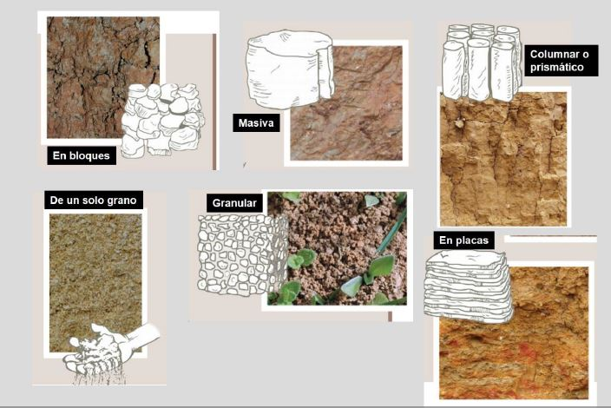
ESTRUCTURAS DEL SUELO

Slide 24
POROSIDAD
Es la fracción de volumen del suelo no ocupado por materia sólida.
Densidad Aparente (da): densidad incluyendo el volumen ocupado por los poros.
Densidad Real (dr): densidad de las partículas sólidas.

Slide 25
RELACIONES AGUA-SUELO
Datos medios de porosidad pueden ser los siguientes:
Suelos francos: 40 %
Suelos arenosos: 30 %
Suelos arcillosos: 40 a 50 %
El volumen de poros de un suelo generalmente se hace menor al cultivarle.
Esta pérdida de porosidad de los suelos cultivados se debe a:
Que el cultivo reduce el contenido en materia orgánica.
Que la maquinaria pesada tiende a una compactación del suelo.
Laboreo excesivo.
Riego por aspersión o cañón en suelos sin vegetación.

Slide 26
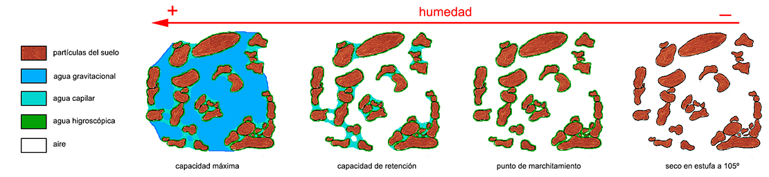
Humedad en el suelo
Contenido de humedad en el suelo

Slide 27
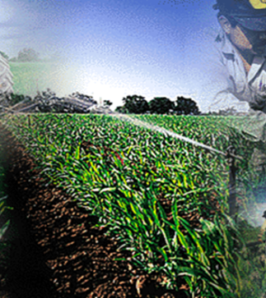
Profundidad del suelo explorado por las raíces
La profundidad de las raíces está determinada por: características Genéticas, características del suelo, nivel del agua en el suelo, nutrientes, oxígenos, etc.
La profundidad total del sistema radicular es característica de cada especie, pero varía según diversos factores tales como el nivel de humedad en el suelo en la primera fase del desarrollo, la proximidad a la capa freática, etc.
Para algunos cultivos:
        Alfalfa: 0,9 – 1,0 m
        Lechuga: 0,3 – 0,4 m
        Soja: 0,6 – 1,0 m

Slide 28
RELACIONES AGUA-SUELO
Contenido de humedad en el suelo:
Humedad gravimétrica:
Humedad volumétrica:
Humedad expresada en altura de agua: la relación de longitudes es la misma que la de volúmenes, ya que en ambos casos la superficie de la base es la misma.

Slide 29
TIPOS DE AGUA EN EL SUELO Y ESTADO DE DISPONIBILIDAD
De acuerdo a cuáles son las fuerzas que provocan el movimiento del agua en el suelo, se puede clasificar en:
Agua higroscópica: retenida en la superficie de las partículas de suelo y no se mueve ni por la influencia de la gravedad ni de fuerzas capilares, forma una delgada película fuertemente ligada a las partículas del suelo (se incluye el agua de hidratación de los cationes).
Agua capilar: excedente de agua higroscópica que existe en el espacio poroso del terreno y que queda retenida contra la fuerza de la gravedad (por fuerzas capilares).
Agua de gravedad: exceso de agua higroscópica y capilar que será eliminada del suelo por fuerzas de gravedad, si se le proporciona un drenaje normal.

Slide 30
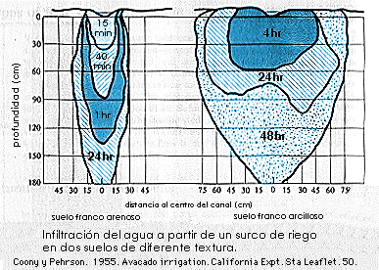
Infiltración del agua en distintos suelos

Slide 31
POTENCIAL HÍDRICO
El potencial de agua o potencial hídrico expresa la energía libre del agua cuando ésta entra a formar parte de diversos sistemas, tales como suelo, planta, atmósfera, etc.
Se mide con relación a un potencial de referencia que vale cero y que corresponde a agua pura, libre y a la presión atmosférica.
Tiene unidades de presión.
La gravedad tiene un efecto prácticamente nulo en el sistema suelo-planta-atmósfera, por lo que el potencial hídrico está determinado por la presión y la actividad del agua.
Depende de dos factores:
  Efecto osmótico: sustancias en disolución
  Efecto matricial: interacción del agua con la matriz del suelo.

Slide 32
POTENCIAL HÍDRICO
Se expresa como:
donde:
Ψ: potencial total
Ψ_{p}: potencial de presión (es nulo a la presión atmosférica, positivo si es mayor y negativo si es menor)
Ψ_{o}: potencial osmótico (es nulo para agua pura y negativo cuando hay sustancias disueltas).
Ψ_{m}: potencial matricial (tiene un valor nulo cuando no hay interacciones y negativo cuando las hay)

Slide 33
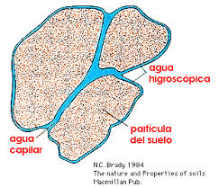
POTENCIAL HÍDRICO
Potencial osmótico: representa la disminución de la movilidad del agua debido a la presencia de sustancias disueltas.
Potencial matricial: representa la disminución de la movilidad del agua debido a interacciones con la matriz sólida del suelo. Tiene valor nulo cuando no hay interacciones y negativo cuando las hay.
El agua se desplaza espontáneamente desde los sitios de mayor potencial a los de menor potencial.

Slide 34
RELACIONES AGUA-SUELO
La absorción del agua del suelo por la raíz se produce en un suelo normal cuando este contiene una adecuada cantidad de agua.
La transpiración es el paso del agua en estado de vapor desde la superficie evaporantes de la planta a la atmósfera.
Para que el agua circule desde los pelos de la raíz hasta la superficie evaporante tiene que haber una diferencia de potencial entre ambas zonas. Tensión, a la succión necesaria para liberar el agua del suelo.
Tensión del agua del suelo es la suma de las tensiones matriciales y osmóticas.

Slide 35
RELACIONES AGUA-SUELO
Curva característica de humedad: relación entre el contenido de humedad y la tensión matricial del agua. Depende de la textura y de la estructura del suelo.
Un mismo suelo presenta dos curvas características distintas: una para humedecimiento y otra para secado (histéresis).

Slide 36
PERFILES DE HUMEDAD DEL SUELO
Los perfiles de humedad varían en un suelo para las distintas épocas del año luego de una tormenta. Durante el período seco la superficie del suelo se encuentra en la humedad residual, o cerca de la misma, y al producirse una tormenta de magnitud los perfiles de humedad que ocurren en el suelo a través del tiempo son los que se muestran en la izquierda.

Slide 37
ESTADO DEL AGUA EN EL SUELO
Existen contenidos de humedad que interesan especialmente a la hora de determinar la necesidad hídrica de los cultivos, el momento oportuno de regar y el intervalo entre riegos.
Estos contenidos de humedad se denominan :
“capacidad de campo” y
“punto de marchitez”.

Slide 38
Capacidad del campo
Tras estar un suelo saturado, el agua tiende a moverse por gravedad hacia el subsuelo, hasta llegar a un punto en que el drenaje es tan pequeño que el contenido de agua del suelo se estabiliza. Cuando se alcanza este punto está a la Capacidad de Campo (C.C.).
Cuando el suelo ya no pierde más agua por gravedad se dice que está a la capacidad de campo.
En esta situación, el agua ocupa los poros pequeños y el aire ocupa una gran parte del espacio de los poros grandes.
La capacidad de campo de un suelo depende de su textura y de su estructura
Existen métodos de laboratorio y de campo para su determinación.

Slide 39
CAPACIDAD DE CAMPO
Fórmula de Peele - Capacidad de Campo
Donde:
Ac: contenido de arcilla
L: contenido de limo
Ar: contenido de arena

Slide 40
Capacidad de Campo - Determinación
Procedimiento de laboratorio
Método rápido:
Una muestra de suelo se coloca sobre un papel seco; sobre ella se pasa un rodillo para desmenuzarla y posteriormente se tamiza (tamiz 1 mm.).
El material obtenido se esparce de forma que su altura sea del orden de 2 cm.; se rocía cuidadosamente con agua formándose entonces pequeñas bolitas, que rápidamente deben ser separadas, e inmediatamente se determina su humedad por gravimetría.
Método de la membrana de presión:
La muestra de suelo, previamente saturada, es sometida a una presión expulsando agua hasta que se alcanza un equilibrio entre su estado hídrico y la presión aplicada.

Slide 41
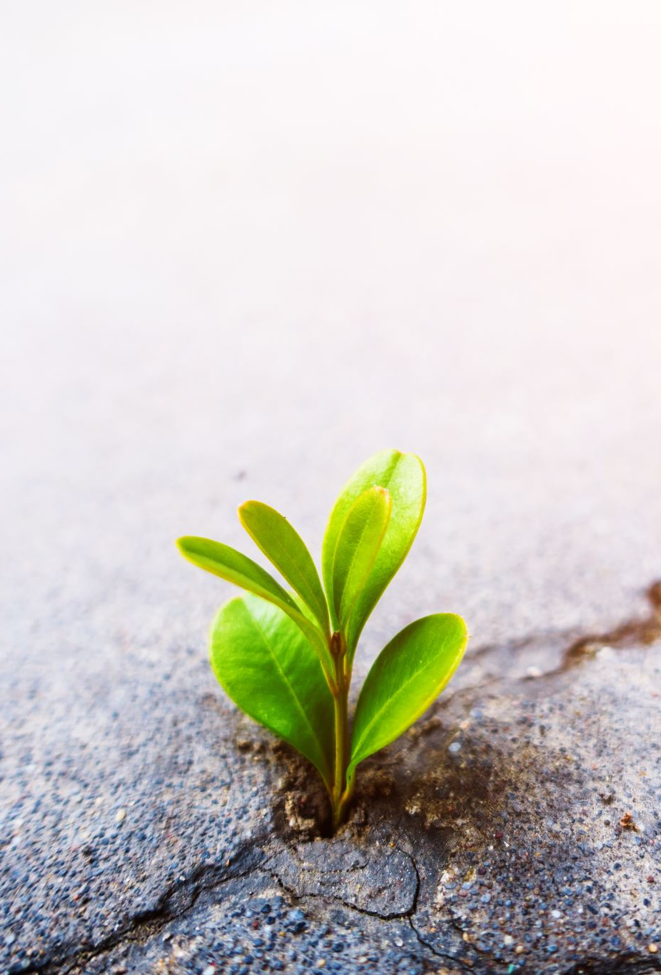
Punto de Marchitamiento
Corresponde al límite inferior de la humedad aprovechable por los vegetales.
Buena parte del agua retenida a la Capacidad de Campo puede ser utilizada por las plantas. A partir de la capacidad de campo, el agua se va perdiendo por evaporación y absorbida por las plantas.
A medida que el agua disminuye se llega a un punto en que la planta no puede absorberla. En este estado se dice que el suelo está en el punto de marchitez.
Una planta se marchitará cuando no es capaz de seguir obteniendo humedad suficiente para hacer frente a sus necesidades hídricas.

Slide 42
Punto de Marchitamiento
Fórmula de Briggs - Punto de Marchitamiento
Donde:
Ac: contenido de arcilla
L: contenido de limo
Ar: contenido de arena
Independiente de la planta y característico del tipo de suelo.
El punto de marchitamiento permanente varía del 2 al 5% en los suelos arenosos; 8 al 10 % en los limosos; 15 % en los limo-arcillosos; 35 % en los turbosos y hasta el 50 % en las turbas.
Cuanto más fina es la textura mayores son los porcentajes de agua en el suelo, tanto a la Capacidad de Campo como en el punto de marchitez.

Slide 43
Punto de Marchitamiento - Determinación
Procedimiento de laboratorio
Membrana de presión, aplicando una presión de 15 atm. a una muestra de suelo previamente saturada.
Si se desea obtener la capacidad de campo y el punto de marchitamiento de una misma muestra, se realizan primero las operaciones necesarias para determinar la capacidad de campo, pero al aplicar el método gravimétrico, una vez conocido su peso húmedo, no se deseca la muestra, sino que se le aplica la tensión de 15 atm. por medio de la membrana de presión y una vez transcurrido el tiempo establecido, se determina su nuevo peso húmedo, dejando la desecación y la determinación del peso seco como últimas operaciones del ensayo.

Slide 44
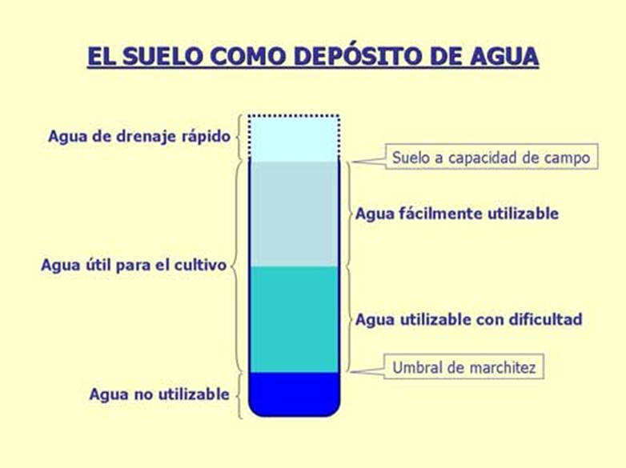
Capacidad de campo y punto de marchitamiento

Slide 45
UTILIZACIÓN DEL AGUA DEL SUELO
Se clasifica en:
Agua sobrante: es la porción del agua que sale libremente del suelo por la acción de la gravedad. Comprende el agua gravitacional. No puede ser utilizada por las plantas, porque pasa a una región del suelo no accesible a las raíces.
Agua disponible: es la que puede ser absorbida por las raíces con suficiente rapidez para compensar las pérdidas por transpiración. Es igual a la diferencia entre la capacidad de campo y el punto de marchitamiento.
Agua no disponible: es la retenida por el suelo con tanta fuerza que las plantas no pueden absorberlas con suficiente rapidez. Esta agua es la permanece en el suelo a partir del punto de marchitamiento.

Slide 46
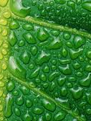
RELACIONES AGUA-SUELO
Agua disponible:
Depende de los siguientes factores
    El cultivo
    El tipo de suelo
    La marginalidad de la transpiración
Factores que la condicionan:
    La textura
    La estructura
    El contenido de materia orgánica
    El espesor del suelo explorado por las raíces
    La secuencia de capas en el perfil

Slide 47
RELACIONES AGUA-SUELO
Agua disponible para el cultivo (AD):
Es el agua comprendida entre la capacidad de campo (Cc) y el punto de marchitamiento (Pm).
AD = Cc - Pm
Reserva de agua disponible:
es el agua disponible contenida en la profundidad del suelo que alcanzan las raíces.
Reserva disponible = (Cc – Pm) x Profundidad de las raíces

Slide 48
INFILTRACIÓN
El agua precipitada sobre la superficie de la tierra, queda detenida, discurre por ella, o bien penetra hacia el interior.
De esta última fracción se dice que se ha infiltrado.
La mayor parte de los vegetales utilizan para su desarrollo agua infiltrada
El agua subterránea de una región, tiene como supuesto previo para su existencia, que se haya producido infiltración.
Existen diversos métodos para el cálculo de la infiltración: desde métodos empíricos hasta la ecuación de Richards.
Métodos Empíricos: Horton, Philip y Horton
Método Semiempírico: Green y Ampt

Slide 49
RELACIONES AGUA-SUELO
Método de Horton
La fórmula más conocida es quizás la de Horton (1921) que expresa a la capacidad de infiltración fp como:
donde f₀, fc y k son constantes empíricas.
Método de Philip
Philip (1957) expresa a la infiltración f como:
donde A2, A3, A4, ... son constantes empíricas,
Ki es la conductividad hidráulica del suelo en las condiciones de humedad iniciales y S sortividad (influencia de la capilaridad en el proceso).

Slide 50
RELACIONES AGUA-SUELO
Método de Holtan
Holtan (1975) propone para la capacidad de infiltración la siguiente expresión:
donde GI representa el estado de la cubierta del suelo, A capacidad de infiltración, SA es la altura equivalente de almacenamiento superficial, FC tasa de percolación, B exponente empírico en general igual a 1,4.
Método de Green y Ampt
Green y Ampt (1911) solución aproximada basada en infiltración vertical,
asumieron que el frente de humedecimiento puede ser definido por la presión del agua en el frente de humedecimiento (ψf). Green y Ampt derivaron la siguiente expresión para la infiltración (I),

Slide 51
Método de Green y Ampt
Método de Green y Ampt
o escrita en otra forma:
donde:
I es la tasa de infiltración, K conductividad hidráulica del suelo saturado, H altura del agua desde la superficie del suelo, zf espesor de la zona saturada,
ψf presión capilar en el frente expresado como altura de agua, θ grado de saturación y, A y B parámetros.

Slide 52
FACTORES QUE AFECTAN A LA INFILTRACIÓN
El agua, para infiltrarse, debe penetrar a través de la superficie del terreno y circular a través de éste.
Hay dos grupos de factores que influyen en el proceso:
Que definen las características del terreno o medio permeable.
Que definen las características del fluido (agua) que se infiltra.
Algunos de estos factores influyen más, en la intensidad de la infiltración al retardar la entrada del agua, que en el total de volumen infiltrado.

Slide 53
RELACIONES AGUA-SUELO
Características del terreno o medio permeable
a) Condiciones de superficie
La compactación natural, o debida al tránsito, dificulta la penetración del agua y, por tanto, reduce la capacidad de infiltración.
Una superficie desnuda está expuesta al choque directo de las gotas de lluvia, que también da lugar a compactación, y consiguiente disminución de la infiltración.
Cuando el suelo está cubierto por vegetación las plantas protegen de la compactación por impacto de la lluvia, se frena el recorrido superficial del agua que está, así, más tiempo expuesta a su posible infiltración, y las raíces de las plantas abren grietas en el suelo que facilitan la penetración del agua.

Slide 54
RELACIONES AGUA-SUELO
b) Características del terreno
La textura del terreno influye por sí y por la influencia en la estabilidad de la estructura, tanto menor cuanto mayor sea la proporción de materiales finos que contenga.
Un suelo con gran cantidad de limos y arcillas está expuesto a la disgregación y arrastre de estos materiales por el agua, con el consiguiente llenado de poros más profundos.
La estructura define el tamaño de los poros.
La existencia de poros grandes reduce la tensión capilar pero favorece directamente la entrada de agua.
El aire que llena los poros libres del suelo, tiene que ser desalojado por el agua para ocupar su lugar y esto suaviza la intensidad de la infiltración, hasta que es desalojado totalmente..

Slide 55
CONDICIONES AMBIENTALES
La humedad inicial del suelo juega un importante papel. Cuando el suelo está seco al comienzo de la lluvia, se crea una fuerte capilaridad que se suma al de gravedad y colabora en humedecer las capas superiores.
A medida que se humedece se hinchan por hidratación, las arcillas y coloides y cierran las fracturas y grietas disminuyendo, en consecuencia, la capacidad de infiltración.
Si un suelo tiene completa su capacidad de campo admite menos agua.
La temperatura del suelo puede ser suficientemente baja para provocar la congelación del agua recibida.
La capa helada que se forma encima del suelo puede considerarse prácticamente impermeable. El agua de lluvia, puede llegar a proporcionar calor suficiente para la fusión de esa primitiva capa, y penetrar en el terreno.

Slide 56
RELACIONES AGUA-SUELO
Características del fluido que se infiltra
El espesor de la lámina de agua sobre el terreno favorece la infiltración.
Al comienzo de la lluvia, el espesor de lámina (H) y el espesor de manto saturado son del mismo orden de magnitud.
La resistencia a la penetración es proporcional a K y la diferencia de potencial hidráulico (causante del movimiento del flujo en el subsuelo.

Slide 57
RELACIONES AGUA-SUELO
Si la intensidad de la lluvia es superior a la capacidad de infiltración no tiene influencia sobre ésta. En cambio si es menor, produce una intensidad de infiltración proporcional, a ella, e inferior a la capacidad de infiltración.
La turbidez del agua, afecta especialmente por los materiales finos en suspensión que contiene, que penetran en el suelo y reducen por colmatación la permeabilidad, y, por tanto la intensidad de la infiltración.

Slide 58
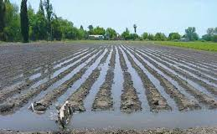
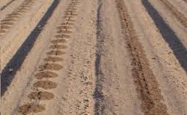
RELACIONES AGUA-SUELO
El contenido en sales, a veces, favorece la formación de flóculos con los coloides del suelo y reduce por el mismo motivo anterior la intensidad de infiltración. En otras ocasiones, puede ocurrir lo contrario, al producirse defloculación.
La temperatura del agua afecta a su viscosidad y en consecuencia, a la facilidad con que discurrirá por el suelo. Debido a ello se han obtenido para el mismo terreno, intensidades de infiltración menores en invierno que en verano (Musgrave, 1964).

Slide 59
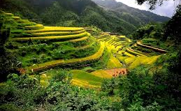
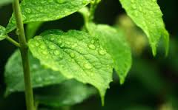
RELACIONES AGUA-SUELO
Existen tres grupos fundamentales de métodos.
  Infiltrómetros
  Análisis de hidrogramas de escorrentía en cuencas pequeñas.
  Lisímetros.

Slide 60
RELACIONES AGUA-SUELO
Infiltrómetros
Se utilizan para medidas muy locales y, con ellos, la capacidad de infiltración se determina directamente.
Con bastantes reservas, los valores obtenidos pueden aplicarse a pequeñas cuencas homogéneas.
Cuando la cuenca es mayor, y no homogénea en suelo o vegetación, deberá subdividirse en áreas que lo sean y utilizar infiltrómetros en cada una de ellas

Slide 61
RELACIONES AGUA-SUELO
Hay dos tipos de infiltrómetros:
Infiltrómetro tipo inundador
La capacidad de infiltración se deduce del volumen de agua que es necesario añadir para mantener una lámina de espesor constante sobre un área bien definida de terreno.
Se debe procurar que este espesor sea similar al que habitualmente tiene la lámina de agua después de una lluvia o riego.
Los defectos más importantes de este tipo son que se anula la compactación que produce la lluvia, y que no es posible aplicarlos sin alterar la estructura del terreno. Los diferentes modelos difieren en forma y métodos de medida.

Slide 62
RELACIONES AGUA-SUELO
Cilindros concéntricos (Método de Müntz)
Dos superficies cilíndricas abiertas por las dos bases y unidas entre sí concéntricas al hincarlas parcialmente en el terreno a una profundidad de unos 10 cm.
Se añade una cantidad conocida de agua hasta que cubra suficientemente la punta de una varilla de medición y se mantiene ese mismo nivel de agua.
La misión del cilindro exterior es, únicamente impedir la expansión lateral del agua infiltrada a través del área que limita el cilindro interior.
Luego la lámina de agua enrasa con la punta de la varilla y se repite la operación de añadido de una cantidad conocida de agua. Midiendo los tiempos que tardan en infiltrarse estos volúmenes de agua, se deduce la capacidad de infiltración (Custodio y Llamas, 1976).

Slide 63
RELACIONES AGUA-SUELO
Cilindro excavado en el suelo (Método de Porchet)
Se excava en el suelo un hoyo cilíndrico de radio R y se llena de agua hasta una altura h (ver figura).
La superficie a través de la cual se infiltra agua es:
S = π R(2 h + R)
Para un tiempo, dt, suficientemente pequeño para que pueda suponerse constante la capacidad de infiltración, f, se verificará la igualdad:
Simplificando y separando variables integrando se llega

Slide 64
RELACIONES AGUA-SUELO
b) Infiltrómetro tipo simulador de lluvia
El agua mediante un sistema de tipo aspersión, se distribuye lo más uniformemente posible por la parcela de la que se quiere conocer la capacidad de infiltración.
Las parcelas son de pequeño tamaño (1 a 40 m2)
Debe existir, asimismo, un sistema para medir la escorrentía directa y pluviómetros.
Conocidas la lluvia P y la escorrentía S y despreciando la evapotranspiración, por ser muy cortos los intervalos entre medidas sucesivas el valor de la infiltración, es:
I = P – S
en el correspondiente intervalo de tiempo.

Slide 65
RELACIONES AGUA-SUELO
FLUJO DE AGUA EN MEDIOS POROSOS:
LEY DE DARCY
expresa la velocidad del flujo en medios porosos por medio de la siguiente ecuación:
en la que:
v = velocidad del flujo
K = conductividad hidráulica
i = gradiente hidráulico
siendo:
ds = longitud medida en la dirección del flujo

Slide 66
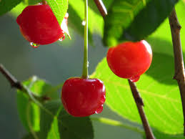
RELACIONES AGUA-SUELO
Si se tiene un cilindro vertical de sección constante A y longitud L, y se hace circula agua a través de él, con una diferencia de niveles a la entrada y la salida de Δh puede escribirse:
y el caudal que circula

Slide 67
RELACIONES AGUA-SUELO
EVAPOTRANSPIRACIÓN
Evapotranspiración (ET) es la combinación de dos procesos diferentes en los cuales el agua cambia del estado líquido al gaseoso; la evaporación desde la superficie del suelo, y la transpiración de los cultivos.
EVAPORACIÓN
La evaporación es el proceso por el cual el agua en estado líquido se transforma en vapor de agua (vaporización) y es removida de la superficie evaporante (remoción de vapor).
Para que se produzca el cambio de estado de las moléculas agua de líquido a gaseoso se necesita cierta energía. Provista por la radiación solar directa y, en menor medida, por la temperatura ambiente del aire.

Slide 68
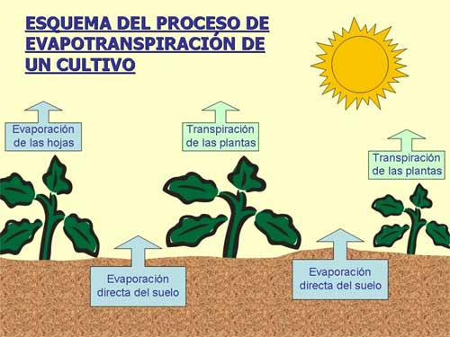

Slide 69
TRANSPIRACIÓN
Consiste en la vaporización del agua líquida contenida en los tejidos de las plantas y en el traslado de ese vapor a la atmósfera. Los cultivos pierden su agua fundamentalmente a través de los estomas que son pequeñas aberturas ubicadas en las hojas de las plantas, a través de los cuales se mueven gases y vapor de agua.
La planta toma el agua, junto con algunos nutrientes, por medio de las raíces y los transporta a través de ella. La vaporización ocurre dentro de la hoja, o sea en los espacios intercelulares, y el intercambio de vapor con la atmósfera es controlado por la apertura de estomas.
Casi toda el agua tomada por las raíces se pierde por transpiración y sólo una pequeña fracción es utilizada por la planta.

Slide 70
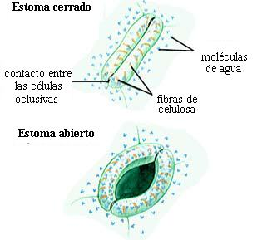
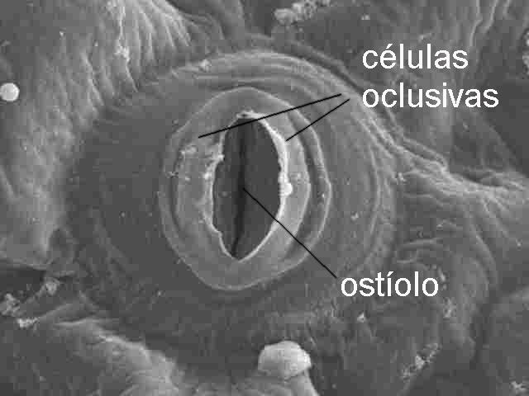
Circulación del agua en las plantas
La transpiración contribuye a regular la temperatura de la hoja.
Cuando las células oclusivas tienen mucho agua adquieren una forma que permite la apertura del ostiolo.
Las células oclusivas son células de la epidermis con forma de medialuna que forman el estoma y regulan el tamaño de su apertura, llamada ostiolo

Slide 71
EVAPOTRANSPIRACIÓN (ET)
La evaporación y la transpiración ocurren de forma simultánea y no son fáciles de distinguir.
La evapotranspiración desde el suelo cultivado es principalmente influenciada por la fracción de la radiación solar que llega esta superficie.
Esta fracción disminuye en el período de crecimiento a medida que el cultivo crece y va sombreando el terreno.
En la primera etapa del crecimiento del cultivo, el agua se pierde predominantemente por evaporación, pero una vez que el cultivo se desarrolla y cubre completamente el suelo, el principal proceso es la transpiración.

Slide 72
PROCESOS - EVAPOTRANSPIRACIÓN
La cantidad de agua y nutrientes absorbida por el cultivo se encuentra en estrecha relación con el crecimiento del cultivo, que a su vez depende de la capacidad del mismo para interceptar radiación incidente.
Cualquier restricción hídrica o nutricional podrá resultar en una disminución del rendimiento dependiendo del momento ontogénico en que ocurra el estrés, la intensidad y duración del mismo.
Estos efectos son particularmente marcados si actúan sobre el crecimiento del cultivo entre 20 días pre- y 10 días post-floración que es el período crítico para la determinación del rendimiento en trigo.

Slide 73
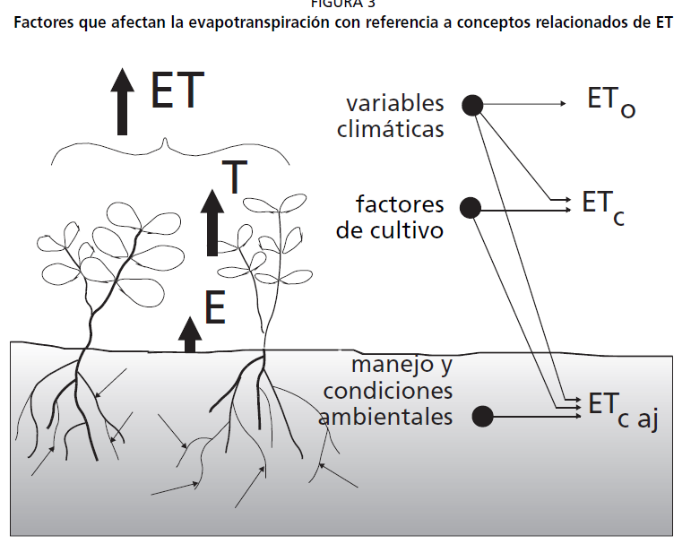
PROCESO DE EVAPOTRANSPIRACIÓN

Slide 74
FACTORES DE CULTIVO
Dependen de: Tipo de cultivo, la variedad y la etapa de desarrollo.
Es decir podemos tener distintos niveles de ET en diversos tipos de cultivos aunque se encuentren bajo condiciones ambientales idénticas.
La evapotranspiración del cultivo bajo condiciones estándar (ETc) se refiere a la demanda evaporativa de la atmósfera sobre cultivos que crecen en áreas grandes bajo condiciones óptimas de agua en el suelo, con características adecuadas tanto de manejo como ambientales, y que alcanzan la producción potencial bajo las condiciones climáticas dadas.

Slide 75
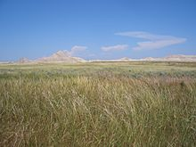
FACTORES DE CULTIVO
Los factores tales como salinidad o baja fertilidad del suelo, uso limitado de fertilizantes, presencia de horizontes duros o impenetrables en el suelo, ausencia de control de enfermedades y de parásitos y el mal manejo del suelo pueden limitar el desarrollo del cultivo y reducir la evapotranspiración.
Otros factores que se deben evaluar son
cubierta del suelo,
densidad del cultivo
contenido de agua del suelo.

Slide 76
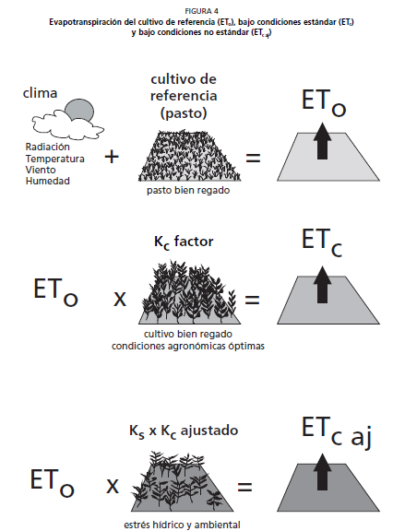
PROCESO DE EVAPOTRANSPIRACIÓN

Slide 77
NECESIDADES HÍDRICAS DE LOS CULTIVOS
La unidad más usual para expresar las pérdidas por evapotranspiración es mm de altura de agua, que equivale a 10 m³/ha. La medida siempre se refiere a un intervalo de tiempo.
Períodos críticos de las plantas:
Rápido crecimiento
Floración
Formación de frutos y semillas

Slide 78
Evapotranspiración del Cultivo
La evapotranspiración del cultivo (ETc) se obtiene como mediante el producto de la evapotranspiración del cultivo de referencia (ETo) por el coeficiente del cultivo (kc).
ETc: Evapotranspiración en un cultivo exento de enfermedades, cultivado en una parcela extensa (mayor de una hectárea), en condiciones de suelo óptimo (con fertilización y agua suficiente), y que alcanza su pleno potencial de producción en el medio vegetativo dado.
ETo: Evapotranspiración en una superficie externa de cubierta vegetal de cultivo uniforme (8-15 cm. de altura), constituida por gramíneas verdes en crecimiento activo, que proporciona al suelo una cobertura sombreada y que no produce escasez de agua.
kc: relación entre la ETc y la ETo cuando ambas se dan en parcelas extensas y en condiciones de crecimiento óptimas.

Slide 80
Rangos típicos esperados del valor de Kc

Slide 81
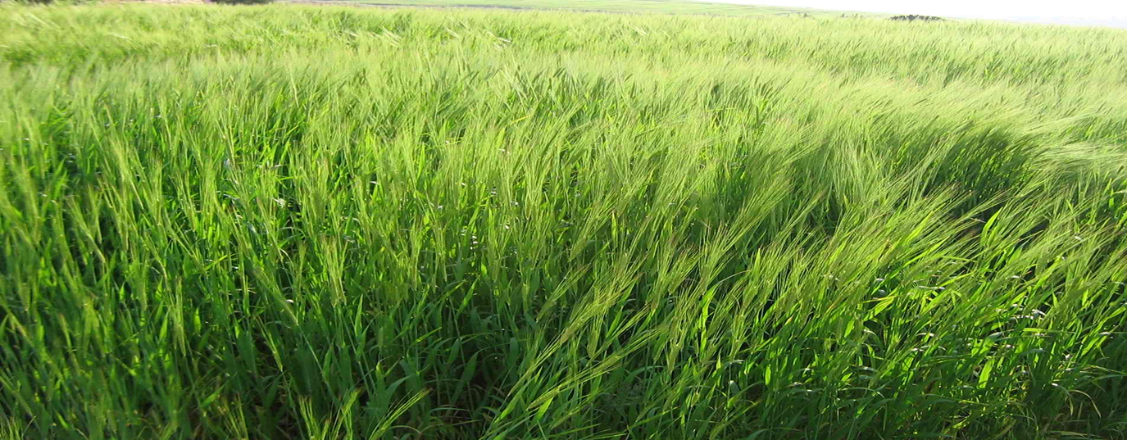
Transpiración del cultivo
Evapotranspiración de referencia
Coeficiente de cultivo
CC = Cobertura del cultivo
EvapoTranspiración = Kc x ETo
= Transpiración potencial : [Kc_{top} CC*] x ETo
+ Evaporación potencial: [Kc_{bare} (1-CC*)] x ETo
Sin estrés hídrico

Slide 82
FACTORES DE CULTIVO
Los factores tales como salinidad o baja fertilidad del suelo, uso limitado de fertilizantes, presencia de horizontes duros o impenetrables en el suelo, ausencia de control de enfermedades y de parásitos y el mal manejo del suelo pueden limitar el desarrollo del cultivo y reducir la evapotranspiración.
Otros factores que se deben evaluar son
cubierta del suelo,
densidad del cultivo
contenido de agua del suelo.

Slide 83
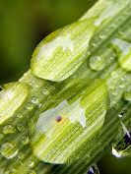
Métodos para calcular la Evapotranspiración
Se pueden agrupar del siguiente modo:
  Métodos basados en la física teórica del microclima:
    Fórmulas semiempíricas o combinadas. (Penman)
  Medidas directas:
    Evapotranspirómetros.
    Lisímetros.
    Parcelas y cuencas experimentales.
    Perfiles de humedad del suelo.
  Métodos empíricos:
    Fórmula de Thornthwaite.
    Fórmula de Blaney-Criddle.
    Fórmula de Makkink.
    Fórmula de Turc.

Slide 84

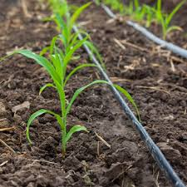
Métodos para calcular la Evapotranspiración
Métodos teóricos. Fórmula de Penman.
Este método esta especialmente indicado para aquellas áreas en las que se disponga de datos medidos de temperatura, humedad, vientos y horas de fuerte insolación o radiación.
La ecuación original de Penman (1948) presentaba dos términos: el de la energía (radiación) y el aerodinámico (humedad y vientos). La importancia relativa de uno u otro termino es función de las condiciones climáticas locales.

Slide 85
Métodos para calcular la Evapotranspiración
Métodos teóricos.
Fórmula de Penman.
Se dice que este método es semiempírico pues se basa en fórmulas analíticas ajustadas por medio de la experimentación por factores de corrección. La ecuación que se utiliza es la siguiente:

Slide 86
Datos, símbolos y unidades del método de Penman
Datos, símbolos y unidades del método de Penman
Datos necesarios | Símbolo | Unidad
Latitud | λ | Grado sexagesimal
Horas de insolación | n | Hora
Temperatura | t | °C
Velocidad del viento a 2m de altura sobre la superficie evaporante | v₂ | m/seg
Humedad relativa | H_{R} | % (adimensional)
Los datos meteorológicos son medias diarias del mes.
Los datos necesarios para la aplicación de la fórmula se obtienen de las estaciones climatológicas completas se puede resumir

Slide 87
Mediciones de evapotranspiración
Medidas directas. Evapotranspirómetros.
El evapotranspirómetro está diseñado para obtener medidas directas de evapotranspiración potencial.
Consiste en uno o más depósitos excavados en el terreno y rellenos con el producto de la excavación, o con el perfil que se quiera estudiar.
En la superficie se planta un césped vegetal continuo.
El fondo tiene un tubo colector que recoge las salidas (G) y las conduce a un depósito colector también enterrado y situado a nivel inferior, para medirlas.

Slide 88
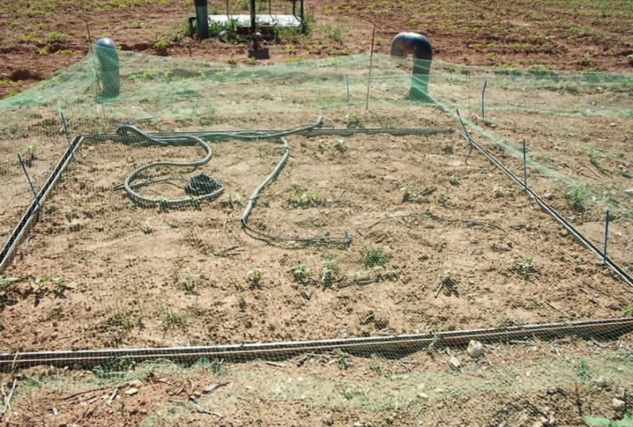
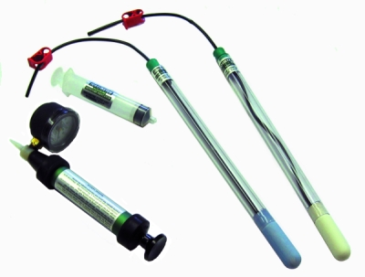
Lisímetros
Un lisímetro es un dispositivo introducido en el suelo, rellenado con el mismo terreno del lugar y con vegetación.
Es utilizado para medir la evapotranspiración del cultivo (ETc). También se denomina evapotranspirómetro dependiendo de que manera se ha hecho el procedimiento de medida.

Slide 89
NECESIDADES HÍDRICAS DE LOS CULTIVOS
Parcelas y cuencas experimentales.
Con parcelas y cuencas experimentales, se conservan las condiciones naturales.
Las parcelas experimentales tienen una superficie de algunos centenares de m2 y a ellas se aplica la ecuación:
ET = A – G - ΔR
El término A se mide como en el caso de evapotranspirómetros y lisímetros.
ΔR puede determinarse mediante tomas sistemáticas de muestras. G (salidas o gastos de agua) deberá deducirse de las variaciones de niveles situados en la parcela.

Slide 90
Evapotranspiración - Balance
Para determinar el valor de la evapotranspiración, se aplica la siguiente ecuación a un suelo cubierto con vegetación,
ET = A – G - ΔR
Donde:
ET = evapotranspiración;
A= aportaciones o ingresos de agua;
G = salidas o gastos de agua (no debidos a evapotranspiración);
ΔR = incremento en la reserva de agua del suelo utilizable por las plantas (puede ser negativa).

Slide 91
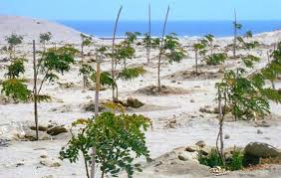
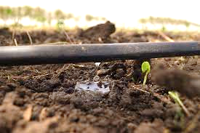
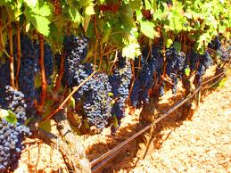
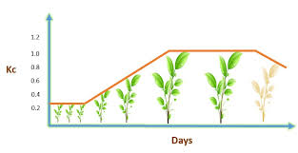
Necesidades hídricas de los cultivos

Slide 92

NECESIDADES HÍDRICAS DE LOS CULTIVOS
Las aportaciones :
(A1) procedentes de la precipitación, se miden con un pluviómetro,
(A2) las aportaciones artificiales (riego) se miden previamente
Entonces el término A = A1 + A2 es conocido.
Finalmente se procura (mediante A2) mantener la humedad del suelo permanentemente en su capacidad de campo.
Es decir (ΔR = 0), de este modo la ecuación queda simplificada y se puede expresar:
ET = A – G
En la que (A) y (G) son conocidas.

Slide 93
NECESIDADES HÍDRICAS DE LOS CULTIVOS
Perfiles de humedad del suelo.
Se considera que en el intervalo de medida no hay aportaciones ni pérdidas de agua en la zona de estudio.
(A = 0) y (G = 0) entonces:
ET = - ΔR (ΔR será negativo)
Se toman muestras del suelo a distintos niveles de una misma vertical en los instantes (t1) y (t2). Los perfiles de humedad dan valores de (R1) y (R2) respectivamente. Por lo tanto:
ET = R1 – R2
Se tienen dificultades para su aplicación práctica y los valores obtenidos pueden estar muy alterados, especialmente por aportaciones laterales de agua, o, aportaciones de agua exteriores a la zona radicular estudiada.
Los valores de evapotranspiración obtenidos están muy vinculados al tipo de suelo y tendrán sólo validez local.

Slide 94

SISTEMAS MODERNOS DE RIEGO
Métodos empíricos.
Fórmula de Thornthwaite:
utiliza como variable primaria para el cálculo de evapotranspiración potencial la media mensual de las temperaturas medias diarias del aire. Con ella calcula un índice de calor mensual, según la fórmula:
donde t es la temperatura media diaria del mes en ºC
Y halla el valor del índice de calor anual, I:
I = Σ i

Slide 95
SISTEMAS MODERNOS DE RIEGO
Siendo Σ i la suma de los doce índices mensuales del año considerado. Para meses teóricos de 30 días, con 12 horas diarias de sol, formula la siguiente expresión:
con:
ε = evapotranspiración potencial media en mm/día
t = temperatura media diaria del mes en ºC
I = índice de calor anual

Slide 96
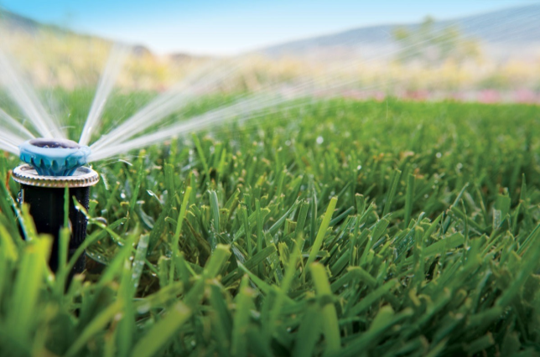
SISTEMAS MODERNOS DE RIEGO
Finalmente tiene en cuenta la duración real del mes y el número máximo de horas de sol, según la latitud del lugar, y llega a la expresión:
ETP = K ε
Donde:
ETP = evapotranspiración potencial en mm/mes
N = número máximo de horas de sol, según la latitud (tabla I.5)
D = número de días del mes

Slide 97
Fórmula de Blaney-Criddle:
Proponen la siguiente fórmula:
Con:
ETP = evapotranspiración potencial en mm/mes
K = coeficiente empírico según el tipo de vegetación (de Tabla)
t = temperatura media diaria del mes en ºC
p = porcentaje de número máximo de horas de insolación en el mes, respecto al total anual (de tabla).
Esta fórmula es aplicable a los meses que comprende el período vegetativo.
El coeficiente (K) no deriva solamente del tipo de vegetación, sino también de un conjunto de factores que influyen en la evapotranspiración, no considerados.

Slide 98
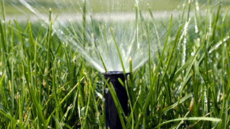
Fórmula de Makkink.
Fórmula de Makkink.
En la que:
ETP = evapotranspiración potencial en mm/día
Δ = pendiente de la curva de saturación para le temperatura media diaria del aire
γ = constante psicrométrica
R_{i} = radiación global incidente expresada en mm/ día de agua evaporable

Slide 99
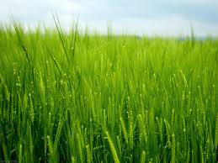
Fórmula de Turc:
Fórmula de Turc:
Siendo:
ETP = evapotranspiración potencial en mm/mes
t = temperatura media diaria del mes en ºC
Ri = radiación global incidente media diaria del mes en cal/cm2 día
Para el mes de febrero el coeficiente 0,40 se sustituye por 0,37.

Slide 100
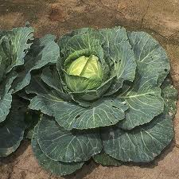
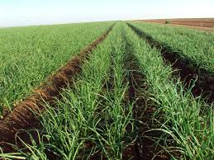
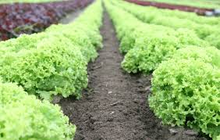
SISTEMAS MODERNOS DE RIEGO
ETo (evapotranspiración de referencia):
  Método de Penman
  Evaporímetro de cubeta.
La evaporación real, ET (cultivo);
se obtiene como:
ET (cultivo) = Kc · ETo

Slide 101

Evapotranspiración del cultivo
La ET (cultivo) se refiere a la evapotranspiración de un cultivo exento de enfermedades que crece en un campo extenso (una o más hectáreas) en condiciones óptimas de suelos, incluida una fertilidad y un agua suficientes en el que se llega al potencial de plena producción de ese cultivo con arreglo al medio vegetativo dado.
Las condiciones locales y las prácticas agrícolas e inclusive los tipos de plantas y la selección de variedades pueden repercutir de un modo considerable en la ET (cultivo), y exigir, por consiguiente, ciertas correcciones.
Los valores de Kc para diferentes tipos de cultivo y de estado vegetativo se pueden obtener de tablas en las pág. 59 a 87 de la Publicación Nº 24 del Estudio FAO Riego y Drenaje.

Slide 102
Método de Penman modificado
La ecuación de Penman tiene dos términos:
De la energía (radiación)
El aerodinámico (viento y humedad).
Su importancia relativa varía en función de las condiciones climáticas.
FAO (Doorenbos y Pruitt, 1986) sugiere la utilización del método de Penman ligeramente modificado.
La única variación implica una función del viento revisada y una corrección adicional para las condiciones meteorológicas diurnas y nocturnas.

Slide 103
SISTEMAS MODERNOS DE RIEGO
La fórmula de la ecuación utilizada en este método es la siguiente:
ETo = c [W× Rn + (1-W) × f(u) × (ea-ed)]
ETo = término de radiación + término aerodinámico
Donde:
W : factor de ponderación relacionado con la temperatura;
Rn : radiación neta en equivalente de evaporación en mm/día;
f(u) : función relacionada con el viento;
(ea-ed) : diferencia entre la presión saturante del vapor a la temperatura media del aire y la presión real del vapor media del aire, ambas en milibares;
c: factor de corrección.

Slide 104
SISTEMAS MODERNOS DE RIEGO
Presión de vapor (ea-ed).
La ETo está en función de la humedad del aire.
Con este método los valores de la humedad vienen expresados como déficit de la presión de saturación del vapor (ea-ed),
la diferencia existente entre la presión saturante de vapor de agua media (ea) y la presión real de vapor de agua (ed).
De acuerdo a los datos disponibles, se obtendrán los valores de ea y ed.

Slide 105

ANÁLISIS INTEGRAL DE SISTEMAS MODERNOS DE RIEGO
Función del viento f(u).
En este método se han definido los efectos del viento sobre la ETo utilizando el método modificado de Penman como sigue:
donde U2 es la velocidad total del viento en km/día a una altura de 2 m.
Cuando no se compilan los datos del viento a la altura de 2 m, las correcciones apropiadas para las mediciones del viento tomadas en distintas altitudes serán las siguientes:

Slide 106

ANÁLISIS INTEGRAL DE SISTEMAS MODERNOS DE RIEGO
Factores para corregir la velocidad del viento en alturas superiores o inferiores a 2 m.
Altura de medición (m) | 0,50 | 1,00 | 1,50 | 2,00 | 3,00 | 4,00 | 5,00 | 6,00 | 10,00
Factor de corrección | 1,35 | 1,15 | 1,06 | 1,00 | 0,93 | 0,88 | 0,85 | 0,83 | 0,77
Fuente: Doorenbos, J.; Pruitt, W.O. (1986)

Slide 107
ANÁLISIS INTEGRAL DE SISTEMAS MODERNOS DE RIEGO
Factor de ponderación (1-W).
Es un factor de ponderación correspondiente a los efectos del viento y de la humedad sobre ETo.
Con respecto a la temperatura, se utiliza
Factor de ponderación, W.
W es un factor de ponderación correspondiente a los efectos de la radiación. En el cuadro I.15 pueden verse los valores de W en función de la temperatura y la altitud. Con respecto a la temperatura, se utiliza

Slide 108
RADIACIÓN NETA RN.
El volumen de radiación recibido en la parte superior de la atmósfera, Ra sólo depende de la latitud y del momento del año. Una parte de Ra es absorbida y se dispersa cuando pasa por la atmósfera, que depende mucho de la nubosidad.
Una parte de Rs es reflejada por el suelo y el cultivo y se pierde en la atmósfera y espacio exterior.
La reflexión (α) depende de las características de la cubierta de la superficie y es aproximadamente de un 5 % en el caso del agua y de un 15 a un 25 %en el de la inmensa mayoría de los cultivos.
La fracción varía según sea el espesor de la cubierta del cultivo. Lo que queda es la radiación solar neta de ondas cortas (Rns).

Slide 109
SISTEMAS MODERNOS DE RIEGO
Normalmente se produce una pérdida adicional en la superficie de la tierra ya que ésta irradia parte de la energía absorbida de la atmósfera como radiación de ondas largas, que es en general mayor que la radiación atmosférica de ondas cortas que llega de la atmósfera.
La diferencia entre la radiación de ondas largas saliente y la entrante recibe el nombre de radiación neta de ondas largas, Rnl. Como la saliente es mayor que la entrante, la Rnl supone una pérdida neta de energía.
La radiación neta total Rn es igual a la diferencia entre la radiación solar neta de ondas cortas Rns y la radiación neta de ondas largas Rnl, o sea:
Rn = Rns – Rnl
y se expresa en mm/día.

Slide 110
ANÁLISIS INTEGRAL DE SISTEMAS MODERNOS DE RIEGO
Para el cálculo de la Rn hay que realizar las siguientes operaciones:
Si no se conoce la radiación solar Rs, se obtiene el valor de Ra del Cuadro I.16 para un mes y latitud dados, en mm/día.
Se calcula la radiación solar (Rs)
El valor de Rns (radiación de ondas cortas) se puede obtener por la expresión:
Rns = (1 - α) Rs
Para la cual se puede adoptar un valor de α = 0,25, y luego corregirlo por medio del Cuadro I.18 a partir de la relación n/N del siguiente modo:

Slide 111

SISTEMAS MODERNOS DE RIEGO
× ∝
Rns =
Se puede determinar la radiación neta de ondas largas, Rnl por la expresión:
Rnl = f(t) × f(ed) × f(n/N)

Slide 112
SISTEMAS MODERNOS DE RIEGO
Método del evaporímetro de cubeta.
Los evaporímetros de cubeta permiten medir los efectos integrados de la radiación, el viento, la temperatura y la humedad en función de la evaporación de una superficie de agua libre.
La capacidad de reflexión de la radiación que tiene una superficie de agua es tan sólo de un 5-8 %, mientras que en la mayoría de las superficies vegetales es de un 20-25 % de la radiación solar recibida.
El almacenamiento diurno de calor puede provocar una distribución casi igual de la evaporación entre el día y la noche, mientras que la mayoría de los cultivos pierden un 95 % o más de la que corresponde a las 24 horas durante las horas diurnas.
La evapotranspiración del cultivo de referencia se puede calcular como:
ETo = kp × Epan
Donde Epan es la evaporación en la cubeta en mm/día y representa el valor diario medio del período considerado, y kp es el factor de cubeta

Slide 113

Necesidades hídricas de los cultivos: (mm o m3/ha)
Las necesidades de agua de riego expresan la cantidad de agua que es necesario aplicar a los cultivos para compensar los déficits de humedad del suelo durante su período vegetativo.
Para estimar las necesidades hídricas de los cultivos se recurre al método de establecer un balance hídrico basado fundamentalmente en la valoración de la evapotranspiración, parámetro que a su vez se determina en base a datos meteorológicos locales y a ciertas características fitotécnicas de los cultivos definidas de acuerdo con las condiciones del medio en que van a ser implantados.

Slide 114
NECESIDADES DE RIEGO NETAS
Se evalúan estableciendo, para un determinado período, un balance entre las cantidades de agua requeridas para la evapotranspiración del cultivo y otros usos especiales, todo lo cual se contabiliza como pérdidas, y las aportaciones naturales efectivas, tales como las precipitaciones durante el período de desarrollo, la humedad aportada por el suelo procedente de las precipitaciones anteriores a dicho período y cualquier otra contribución hídrica, que constituyen las ganancias.
Los parámetros que más frecuentemente se consideran en el balance hídrico son:
la evapotranspiración del cultivo (Etc),
la precipitación efectiva durante su período vegetativo (Pe) y
el agua aportada por el suelo procedente de las precipitaciones anteriores a dicho período (As).

Slide 115
SISTEMAS MODERNOS DE RIEGO
El balance hídrico puede efectuarse para diversos períodos de tiempo.
En general se elabora en términos mensuales, utilizándose períodos más cortos solamente en trabajos de explotación de regadíos.
Se expresa en mm. de altura de agua o en m3/ha y se utilizan posteriormente para:
Estudios previos y diseños (dimensionamiento de embalses, diseño de la red de riegos, requerimientos de caudal y volúmenes de riego).
Rehabilitación de zonas regables.(cuantificación de pérdidas).
Explotación de zonas regables (programación de riegos).

Slide 116
LA CALIDAD DEL AGUA DE RIEGO
Depende no solo de su contenido en sales, sino también del tipo de sales. Los problemas más comunes:
Salinidad: a mayor cantidad de sales en solución en el suelo, mayor tensión osmótica.
Infiltración del agua en los suelos: a alto nivel de sodio y bajo calcio, el suelo tiende a disgregase y disminuye la velocidad de infiltración del agua.
Toxicidad: algunos iones se pueden acumular en los cultivos. En concentraciones altas pueden reducir el rendimiento de la cosecha.
Otros efectos: en algunas ocasiones hay que considerar los nutrientes contenidos en el agua de riego, a efectos de restringir la fertilización o que se produzcan excesos contraproducentes.

Slide 117
SALINIDAD
Salinidad:
Las plantas extraen agua del suelo cuando las fuerzas de succión que ejercen sus raíces son mayores que las fuerzas de retención ejercidas por las partículas del suelo.
Cuando existen sales en la solución del suelo aumentan las fuerzas de retención debido a la afinidad de las sales por el agua.
Se expresa normalmente por la salinidad de su extracto de saturación.
La planta extrae el agua de donde le resulta más fácil. A igualdad de agua disponible a diferentes profundidades, le resulta más fácil extraerla de la capa superior, que es menos salina.
Con aguas muy salinas se requiere mayor cantidad de agua para la lixiviación

Slide 118
LA CALIDAD DEL AGUA DE RIEGO
Evaluación de la Salinidad:
Los iones más importantes contenidos son los siguientes:
Cationes Aniones
Calcio Cloruro
Magnesio Sulfato
Sodio Bicarbonato
Potasio Carbonato
El contenido de cada ión se mide en miligramos (mg) o en miliequivalentes (meq) por litro.
El contenido de sales disueltas recibe el nombre de extracto seco.

Slide 119
CONCENTRACIÓN DE SALES
Para medir la concentración de sales se emplean dos procedimientos:
Medición del contenido de sales:
Se evapora en una estufa una muestra de agua, se pesa el residuo sólido y se expresa el resultado en g/litro o en mg/litro a partes por millón.
Medición de la conductividad eléctrica:
La conductividad de una solución es proporcional al contenido de sales disueltas e ionizadas contenidas en esa disolución.
La conductividad eléctrica se expresa en mho/cm a la temperatura de 25°.
En general se expresa en deciSiemens/m (dS/m)
El contenido de sales totales (ST), la conductividad eléctrica (CE), la presión osmótica y la conductividad se relacionan por las siguientes ecuaciones:

Slide 120
Tratamiento para resolver los problemas de salinidad
Tratamiento para resolver los problemas de salinidad son:
Lixiviación (o fracción de lavado): es la fracción de agua de riego que debe atravesar la zona radical para desplazar las sales que se acumulan. El requerimiento depende de la salinidad del agua de riego y de la tolerada por el cultivo.
Riego por gravedad y aspersión Por goteo y aspersión
Drenaje: para el manejo de aguas subterráneas con sales, se hace necesario un sistema de drenaje eficiente que estabilice el nivel freático a una profundidad adecuada.
Cambio de Cultivo

Slide 121

LA CALIDAD DEL AGUA DE RIEGO
Problemas de Infiltración:
Formación de costra superficial
Falta de aireación
Malas hierbas
Podredumbre radical
Produce una reducción en el suministro de agua.
Relación de adsorción de sodio (RAS): valora la proporción relativa de sodio respecto al calcio y magnesio

Slide 122
Tratamiento de los problemas de infiltración:
Incorporación de materia orgánica al suelo
Incorporación de productos que modifican la composición química
Mezcla de aguas de distinta calidad
Manejo del riego
Riego frecuente a dosis baja
Riego de presiembra
Cambio del sistema por gravedad a riego por aspersión o por goteo

Slide 123
LA CALIDAD DEL AGUA DE RIEGO
Toxicidad: algunos iones se pueden acumular en los cultivos. En concentraciones altas pueden reducir el rendimiento de la cosecha.
Los iones más peligrosos son: cloruro, sodio, boro.
La magnitud de los daños depende de la concentración, volumen de agua absorbida y tolerancia de los cultivos.
Nutrientes en el agua de riego: en algunas ocasiones hay que considerar los nutrientes contenidos en el agua de riego, a efectos de restringir la fertilización o que se produzcan excesos contraproducentes.

Slide 124
LA CALIDAD DEL AGUA DE RIEGO
Análisis de agua:
Valores normales de agua para riego (FAO)
Salinidad
Conductiv. Eléctrica 0-3 dS/m
Total de sólidos en soluc. 0-2.000 mg/l
Calcio 0-20 meq/l
Magnesio 0-5 meq/l
Sodio 0-40 meq/l
Cloruros 0-30 meq/l
Sulfatos 0-20 meq/l

Slide 125
LA CALIDAD DEL AGUA DE RIEGO
Análisis de agua:
Toma de Muestras
Recipiente: De vidrio o de plástico, y de medio litro de capacidad.
Toma de muestras: Es importante que la muestra sea representativa y que pase el menor tiempo posible entre la toma y el análisis.
Embalaje: Una vez que la muestra se encuentra en el recipiente y este cerrado herméticamente, se recubrirán tapón y cuello con tela ó papel fuerte, y se remitirán al laboratorio.

